Slide 1
Programming ‘Python’ {
maxpar.py
maxparbib.py
[ Système de gestion
de taches Parallélisée ]
}
< Système d’exploitation >
< Presenter par Sebastien & Teoman >

Slide 2
Programming ‘Python’ {Sommaire}
maxpar.py
Le système de gestion de tâches parallélisées est un outil informatique puissant qui permet de simplifier la gestion des tâches complexes en les répartissant sur plusieurs processeurs en parallèle.
Plus précisément, nous aborderons les points suivants:
Explication de la structure du code
Fonctionnalités de la bibliothèque
Difficultés rencontrées et solutions
Utilité de la parallélisation maximale
Etude expérimentale
}
maxparbib.py

Slide 3
Programming ‘Python’ {Code}
Explication de la structure du code
class Task:
def __init__(self, name, reads, writes, run):
self.name = name
self.reads = reads
self.writes = writes
self.run = run
"""
Ici, on utilise la méthode __init__ pour définir les attributs name, reads, writes et run comme des attributs d'instance. Cela signifie que chaque instance peut avoir des valeurs différentes pour ces attributs sans affecter les autres instances.
Cette version permet de créer des instances de tâches sans qu'elles interfèrent les unes avec les autres. C'est une meilleure approche pour définir une classe qui doit gérer plusieurs instances avec des attributs distincts.
"""
class TaskSystem:
def __init__(self, tasks, precedence):
self.tasks = tasks
self.precedence = precedence
self.X = None
self.Y = None
self.Z = None
self.validate_inputs()
self.graph = self.build_graph()
Explication de la structure du code

Slide 4
Programming ‘Python’ {Code}
Explication de la structure du code
def runSeq(self):
# Exécute les tâches en séquence en respectant l'ordre topologique déterminé par le graphe de précédence.
def run(self):
# Exécute les tâches en parallèle en utilisant des threads, tout en respectant l'ordre topologique.
def draw(self):
# Affiche le graphe de précédence à l'aide de networkx et matplotlib.
def detTestRnd(self, num_tests=100):
# Teste le déterminisme du système en exécutant les tâches plusieurs fois et en vérifiant si les résultats sont les mêmes pour deux exécutions consécutives.
def parCost(self):
# Compare les temps d'exécution en séquentiel et en parallèle
def validate_inputs(self):
# Vérification des noms de tâches uniques. # Vérifie si chaque nom de tâche présent dans le dictionnaire de précédence se trouve également dans la liste des tâches. si chaque dépendance dans les valeurs du dictionnaire de précédence est présente dans la liste des tâches.
def build_graph(self):
# Construit le graphe de précédence à partir des informations fournies sur les tâches et leurs dépendances.
def getDependencies(self, task_name):
# Elle indique qu'une tâche ne peut être exécutée que si une autre tâche a déjà été exécutée. Autrement dit, une tâche dépend d'une autre tâche pour être réalisée.
Explication de la structure du code

Slide 5
Programming ‘Python’ {probleme & solution}
Difficultés rencontrées et solutions
< Pour s'assurer que notre système de tâches était bien déterministe >
< Implémentation du la fonction build_graph() avec l’utilisation de :
list(nx.topological_sort(self.graph))
Cela permet de s'assurer que les tâches sont exécutées dans un ordre qui respecte les dépendances entre elles >
< Les threads Python ne sont pas toujours la meilleure solution pour la parallélisation concernant certains types de projets >
Difficultés rencontrées et solutions

Slide 6
Programming ‘Python’ {Avantages}
0%
70%
35%
Utilité de la parallélisation automatique
Optimisation des performances
< Réduction et accélération du temps de processus >
Flexible Évoluable
Exploitation des ressources
< Peut s’adapter aux développements technologiques et aux augmentations des ressources de calcul disponibles >
< Traitement de grandes quantités de données ou qui nécessitent des calculs intensifs >
Utilité de la parallélisation automatique

Slide 7
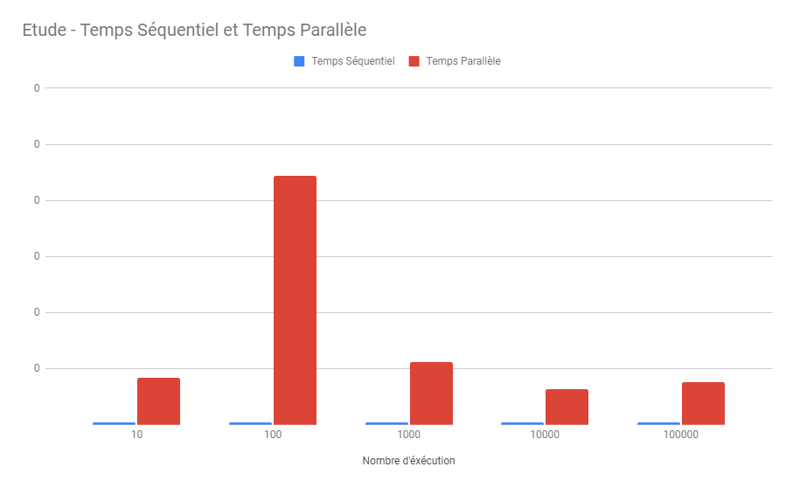
Programming ‘Python’ {Expérimentale}
Etude expérimentale
{ Hypothèse }
Lorsque que l’on utilise des threads pour exécuter les tâches en parallèle, il y a un surcoût lié à la création, à la gestion et à la synchronisation des threads. Si les tâches sont très simples et s'exécutent rapidement, ce surcoût peut rendre l'exécution en parallèle moins efficace que l'exécution en séquentiel.
Etude expérimentale

Slide 8
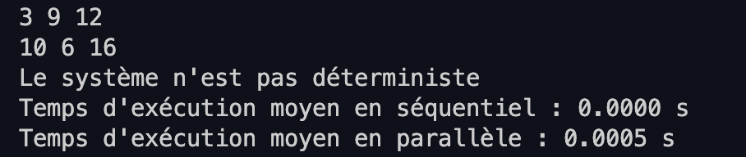
Programming ‘Python’ {Expérimentale}
Etude expérimentale
def runT1(self):
# self.X = 1
# Pour savoir si la fonction detTestRnd() peut détecter si un système n'est pas déterministe
self.X = random.randint(1, 10)
def runT2(self):
# self.Y = 2
self.Y = random.randint(1, 10)
def runTsomme(self):
self.Z = self.X + self.Y
Etude expérimentale

Slide 9
Programming ‘Python’ {Question ?}
Question Réponse
< Presenter par Sebastien & Teoman >

